Slide 1




Trường Tiểu Học Đa Phúc
LỚP : 5A4
MÔN : TIẾNG VIỆT
Giáo viên: LÊ THỊ THU HƯỜNG

Slide 2






Slide 3
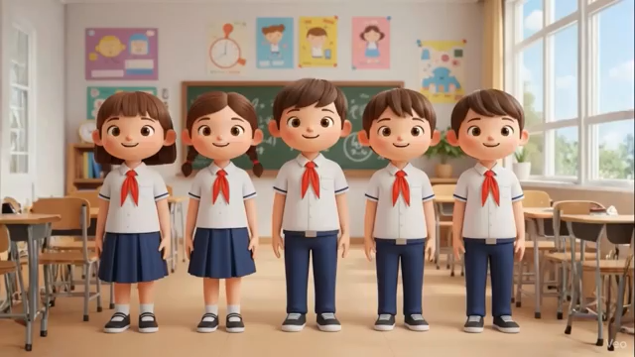

Slide 4





Slide 5







Slide 6


Bài tập đọc được chia làm mấy đoạn
Bài tập đọc được chia làm mấy đoạn?
Đoạn 1: Từ đầu đến “anh em.”
Đoạn 2: Tiếp theo đến hết

Slide 7


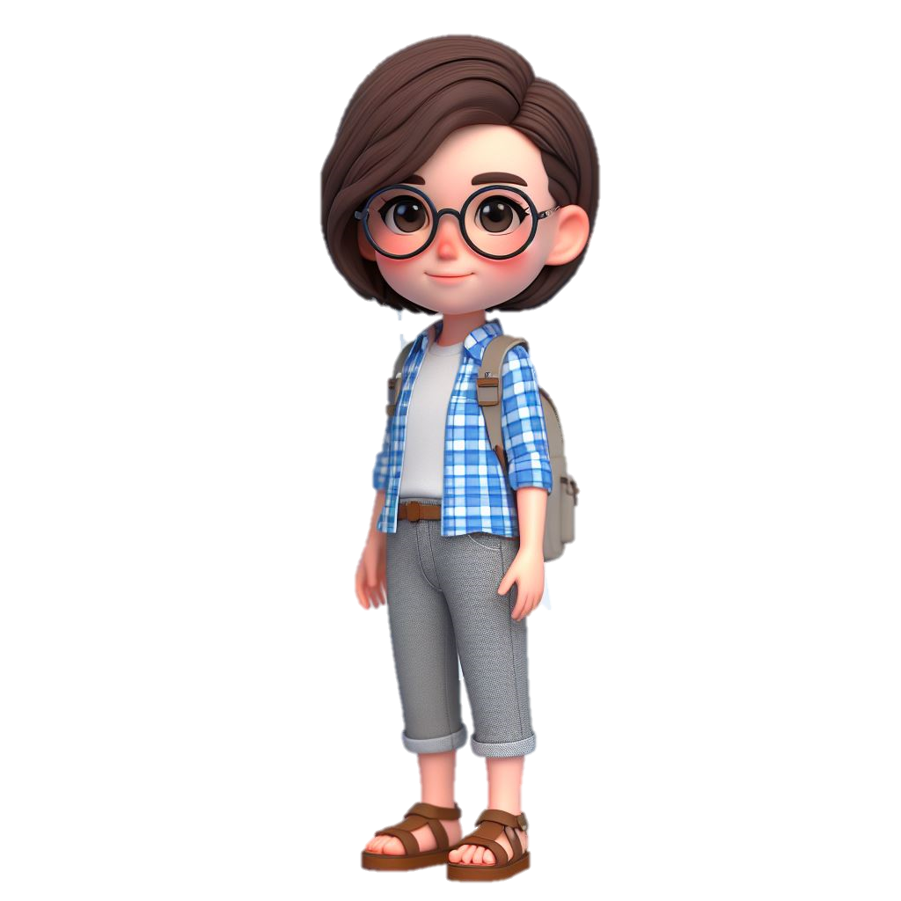
phiêu lưu
trượng nghĩa
trải nghiệm
truyền tải

Slide 8

Những trải nghiệm của Dế Mèn/ đem lại cho độc giả bài học nhẹ nhàng về tình bạn,/ về thái độ và cách ứng xử trong cuộc sống,/ đồng thời truyền tải ước mơ cao đẹp về một thế giới đại đồng,/ nơi tất cả đều là bạn bè, anh em.//

Slide 9




Yêu cầu
Tiêu chí đánh giá
Phân công đọc theo đoạn.
Tất cả thành viên đều đọc.
Giải nghĩa từ cùng nhau.
1. Đọc đúng.
2. Đọc to rõ.
3. Ngắt nghỉ đúng chỗ.

Slide 10



Tiêu chí đánh giá
1. Đọc đúng.
2. Đọc to rõ.
3. Ngắt nghỉ đúng chỗ.

Slide 11




Slide 12


Slide 13

trọng điều phải, dựa vào lẽ phải để hành động.
trượng nghĩa

Slide 14

1. Nêu những thông tin em biết qua lời giới thiệu sách.
Tên sách: Dế Mèn phiêu lưu kí.
Tên Tác giả: Tô Hoài.
Số chương: 10 chương.
Nội dung chính: Kể về cuộc phiêu lưu của chú dế mèn trong thế giới côn trùng sinh động và ngộ nghỉnh. Chàng Dế Mèn lúc đầu kiêu căng, ngạo mạn, gây hậu quả tai hại cho chính mình và bạn bè xung quanh. Nhưng trên những chặng đường phiêu lưu chú đã khôn lớn và trở thành một chú dế can đảm, tốt bụng, trượng nghĩa.

Slide 15

2. Nhân vật chính của cuốn sách được giới thiệu như thế nào?
Nhân vật chính của cuốn sách là Dế Mèn, được giới thiệu: Lúc đầu kiêu căng ngạo mạn gây hậu quả tai hại cho chính mình và bạn bè xung quanh. Nhưng trên những chặng đường phiêu lưu chú đã dần khôn lớn, trở thành một chú dế can đảm, tốt bụng, trượng nghĩa.

Slide 16
3. Theo lời giới thiệu, cuốn sách mang lại những bài học gì?
Lời giới thiệu cuốn sách mang đến cho người đọc bài học nhẹ nhàng về tình bạn về thái độ và cách ứng xử trong cuộc sống. Đồng thời truyền tải ước mơ về một thế giới đại đồng, nơi tất cả đều là bạn bè anh em.

Slide 17

4. Những con số trong lời giới thiệu cho biết điều gì về cuốn sách?
Con số | Ý nghĩa
100 | Số lần tái bản
40 | Số quốc gia được xuất bản
15 | Số thứ tiếng được dịch sang.

Slide 18
5. Sau khi đọc lời giới thiệu, em có cảm nghĩ gì về cuốn sách?
VD: Dế mèn phiêu lưu ký là một cuốn sách hay, nổi tiếng, cho chúng ta nhiều bài học bổ ích,..

Slide 19

Nội dung chính của bài đọc là gì?
Bài đọc là một văn bản thông tin giới thiệu về số chương, nội dung chính, độ nổi tiếng,... của cuốn sách Dế Mèn phiêu lưu kí (Tô Hoài). Từ đó, tác giả bài đọc khuyến khích độc giả tìm đọc cuốn sách này.

Slide 20


Slide 21



